Slide 1
Bài viết 1: Ôn các chữ viết hoa

Slide 5
1. Ôn chữ viết hoa
Sao Hôm, Sao Mai
Trời vừa chạng vạng
Sao Hôm hiện lên
Sao làm đèn ngủ
Đón em vào đêm.
Tinh mơ em dậy
Lại ngời Sao Mai
Sao làm ngọn đuốc
Tiễn em sang ngày.
Hai sao chỉ một
Làm việc bằng hai
Đêm ngày thâm lặng
Chẳng cần khoe ai.
PHẠM ĐÌNH ÂN
Nêu các chữ viết hoa có trong bài?
C, Đ, H, M, L, S, T

Slide 6
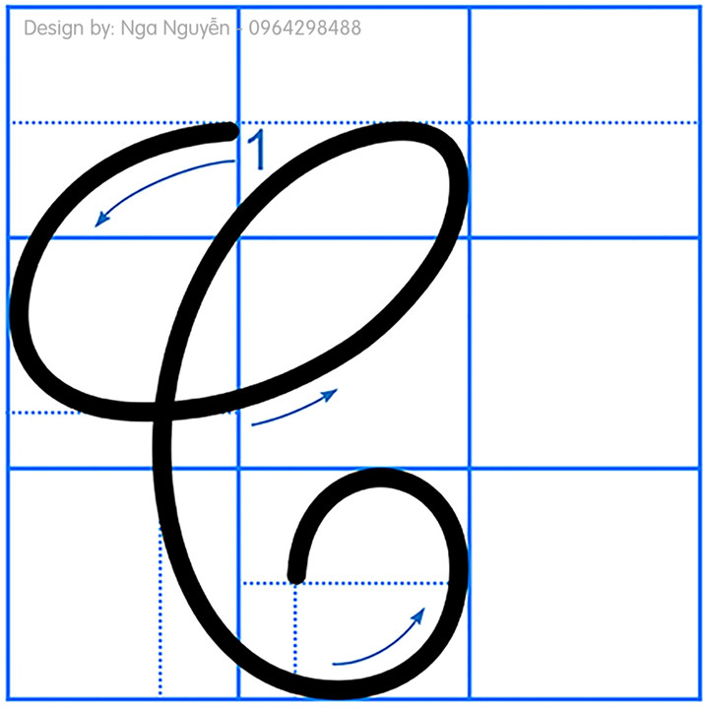
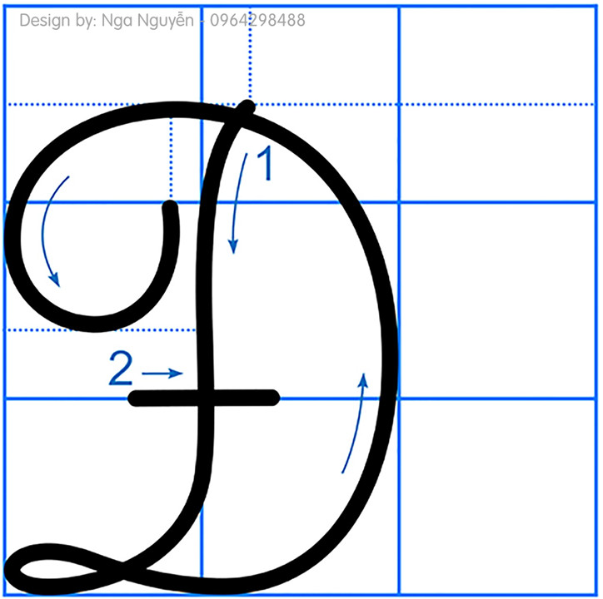
1. Ôn chữ viết hoa

Slide 7
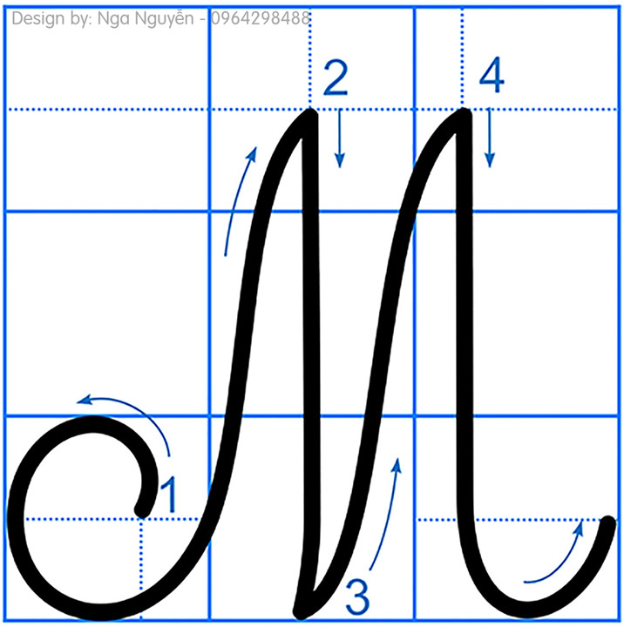
1. Ôn chữ viết hoa

Slide 8
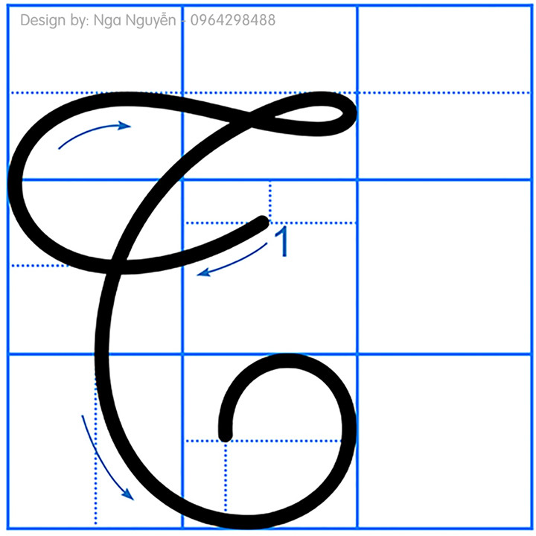
1. Ôn chữ viết hoa

Slide 9
2. Chép lại bài thơ. Viết đúng các chữ hoa
Sao Hôm, Sao Mai
Trời vừa chạng vạng
Sao Hôm hiện lên
Sao làm đèn ngủ
Đón em vào đêm.
Tinh mơ em dậy
Lại ngời Sao Mai
Sao làm ngọn đuốc
Tiễn em sang ngày.
Hai sao chỉ một
Làm việc bằng hai
Đêm ngày thâm lặng
Chẳng cần khoe ai.
Phạm Đình Ân

